Slide 1
Università degli studi di Napoli
“FEDERICO II”
Corso di laurea in Scienze Chimiche
Confronto della degradazione di difenamide con fotolisi omogenea e fotocatalisi eterogenea in soluzione acquosa
Fabrizio Schisano
Matr. M03/00008
Prof. Luciano Santoro

Slide 2
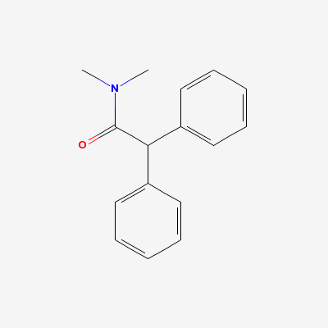
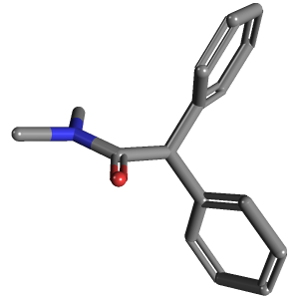
Difenamide
Struttura e proprietà:
La difenamide (DPA) è utilizzata come erbicida per il controllo di piante infestanti a foglia larga nelle coltivazioni di pomodori, patate ed arachidi.

Slide 3
Fotolisi e fotocatalisi
Fotolisi: la fotolisi è una reazione nella quale un composto subisce scissione mediante l’assorbimento di radiazione elettromagnetica di opportuna energia. Il processo è definito come l’interazione di un fotone con la molecola. In genera si utilizza radiazione UV dotata di opportuna energia per consentire fotolisi diretta.
Fotocatalisi: la fotocatalsi è un metodo catalitico applicato a reazioni fotochimiche. Si basa sull’utilizzo di un fotocatalizzatore che svolge la sua funzione una volta irradiato con radiazione elettromagnetica di opportuna energia. I fotocatalizzatori più utilizzati sono composti metallici quali TiO₂, ZnO, CeO₂, ZrO₂, SnO₂, CdS, ZnS.

Slide 4
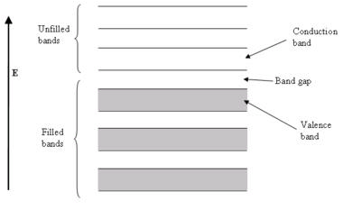
Fotocatalisi (1)
Semiconduttori come fotocatalizzatori: un fotocatalizzatore tipico è un semiconduttore, cioè un materiale che presenta una conducibilità intermedia tra conduttori e isolanti.
Distribuzione di livelli energetici possibili in bande di energia dove trovano posto gli elettroni. L’ultima banda piena è chiamata banda di valenza (Valence Band), l’ultima banda vuota o parzialmente vuota è chiamata banda di conduzione (Conduction Band). Le due sono separate dalla banda proibita (Gap Band).

Slide 5
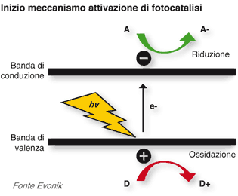
Fotocatalisi (2)
Meccanismo dei fotocatalizzatori: L'assorbimento di energia luminosa pari o maggiore al salto energetico (Band Gap) del semiconduttore comporta un salto degli elettroni della banda di valenza alla banda di conduzione con seguente creazione di buchi nella banda di valenza. Questi trasferimenti di carica comportano una situazione di non equilibrio che produce la riduzione o la ossidazione delle specie adsorbite sulla superficie del semiconduttore.

Slide 6
Materiali e strumentazione utilizzati
Reattore di reazione: un fotoreattore UV caratterizzato da un reattore in quarzo, una sorgente di radiazione UV, un film di TiO2 con un area di 3 cm2, 25 ml di soluzione di difenamide posta ad una distanza di circa 6 cm dalla lampada.
Lampade utilizzate: lampada UV nella regione UVC con massimo a 254 nm, e lampada UV nella regione UVA con range di lunghezze d’onda compreso tra 318 e 400 nm.
Temperatura di reazione: temperatura ambiente di circa 21° C.
Soluzioni utilizzate: soluzioni 0.5 M HCl e 0.5 M NaOH per modificare il pH della soluzione del campione.
Strumentazione utilizzata: LC-MS ed NMR protonico monodimensionale e bidimensionale sono state utilizzate per individuare gli intermedi.

Slide 7
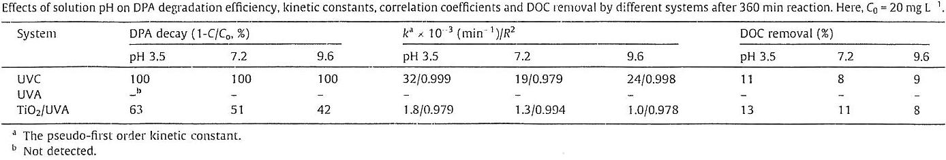
Risultati
I risultati dimostrano come la DPA non possa essere degradata per irradiamento diretto con radiazione UVA (350 nm), ma con irradiamento con radiazione UVC (254nm), in quanto la molecola presenta un massimo di assorbimento intorno a 260 nm.
Contrariamente al processo degradativo la fotolisi risulta poco efficiente in termini di mineralizzazione intesa come diminuzione del DOC (carbonio organico disciolto).

Slide 8
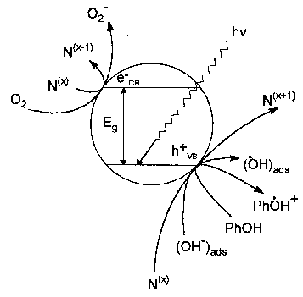
Meccanismo della degradazione
Fotolisi: il processo degradativo della DPA è dovuto alla fotodecomposizione dei composti eccitati dalla radiazione elettromagnetica.
Fotocatalisi: il processo fotocatalitico dipende dall’adsorbibento e diffusione della DPA e dei suoi intermedi di degradazione sulla superficie del catalizzatore.

Slide 9
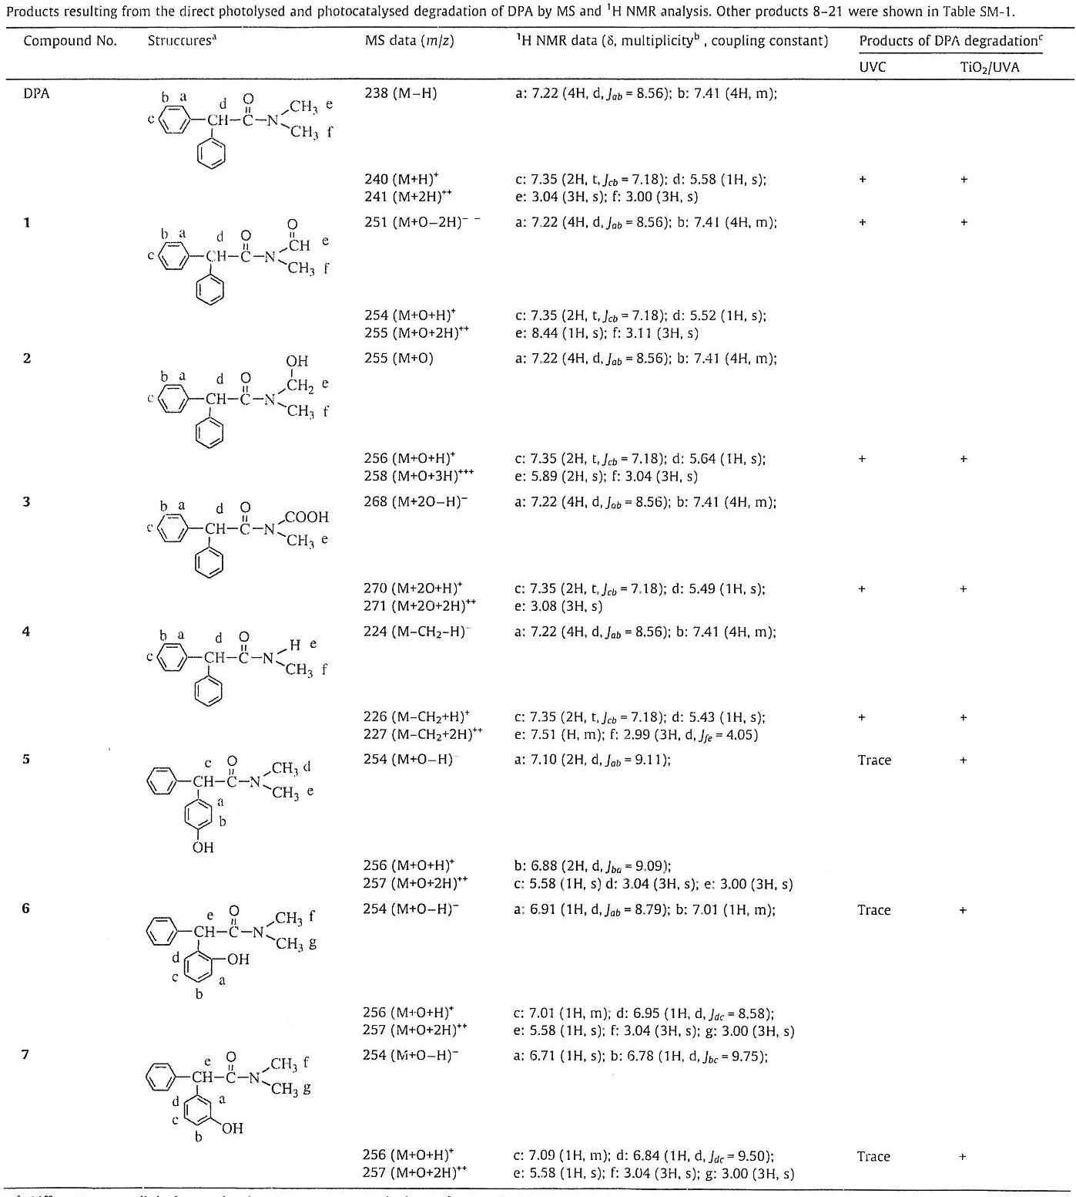
Intermedi

Slide 10
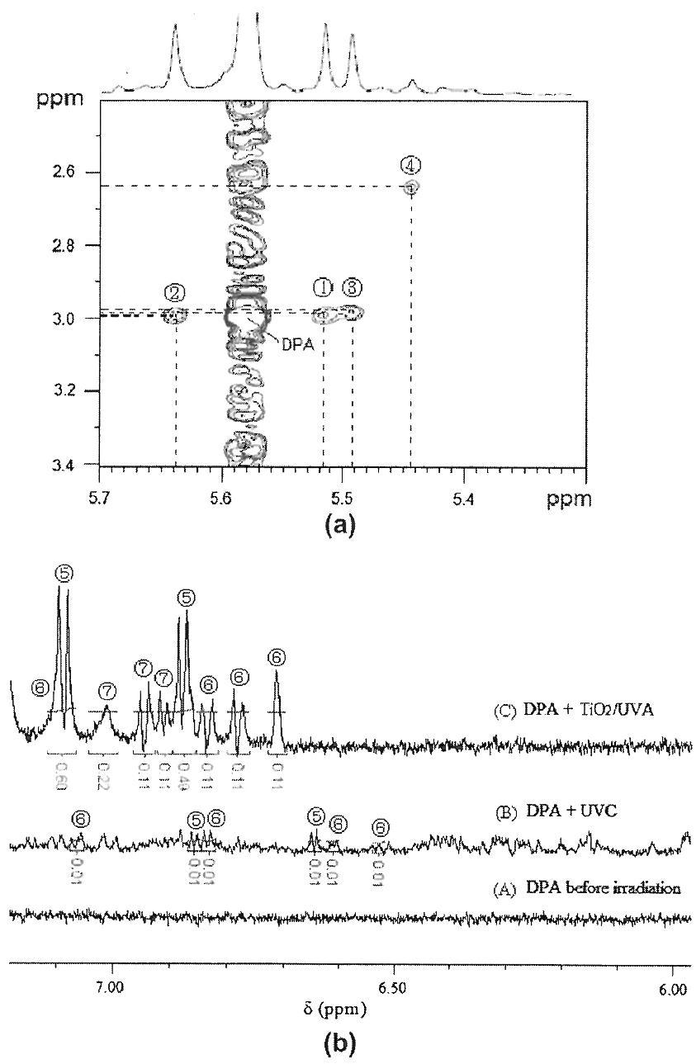
Spettri NMR

Slide 11
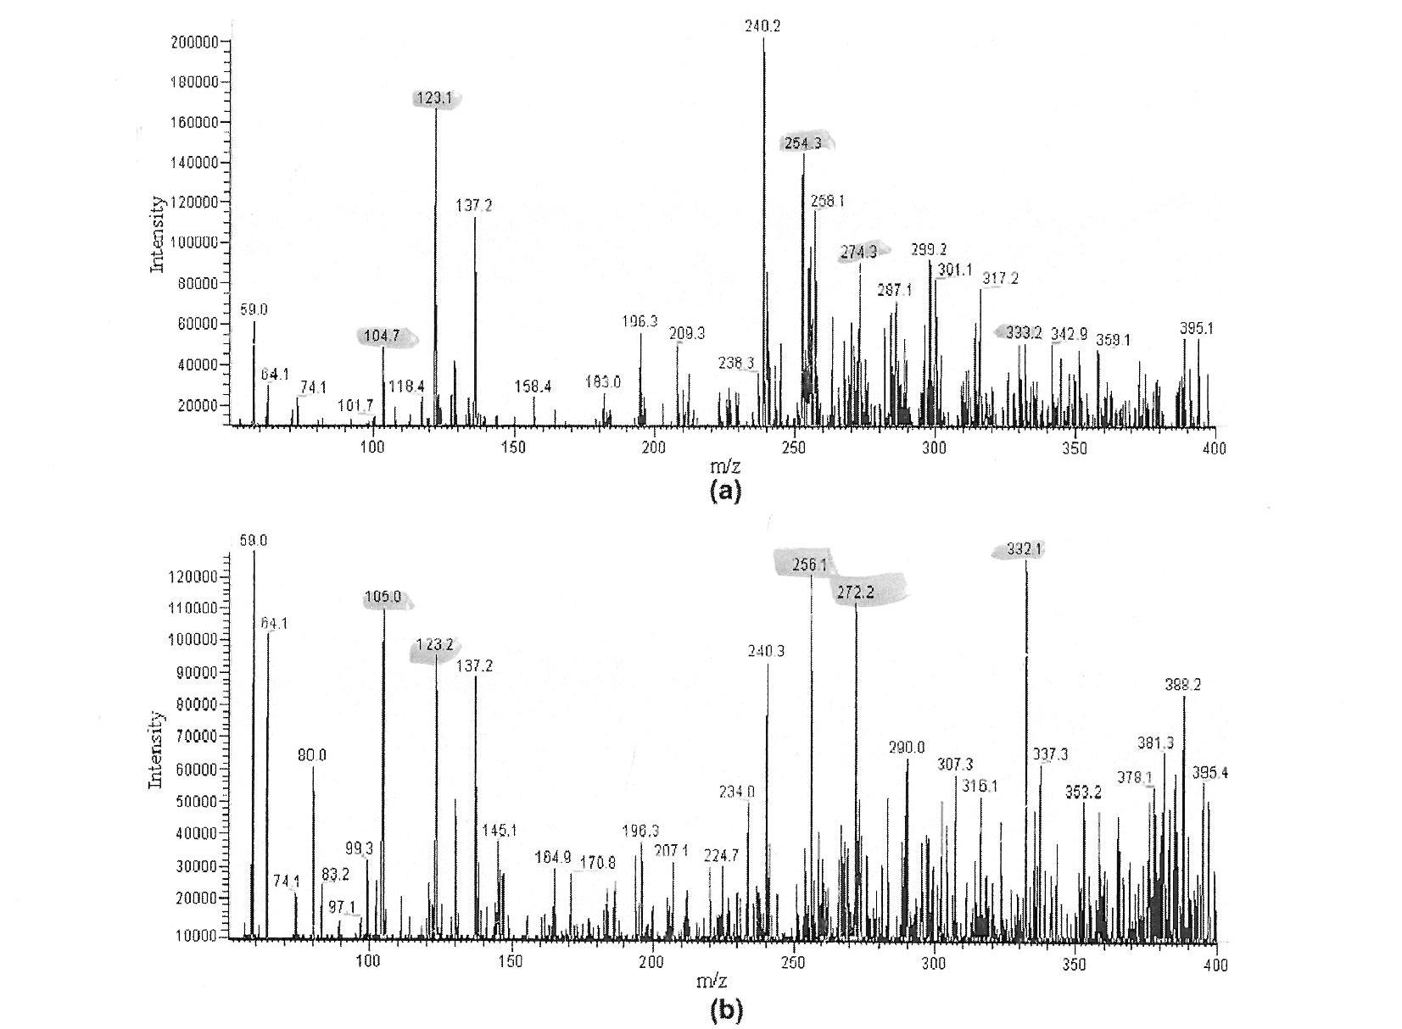
Spettri di massa

Slide 12
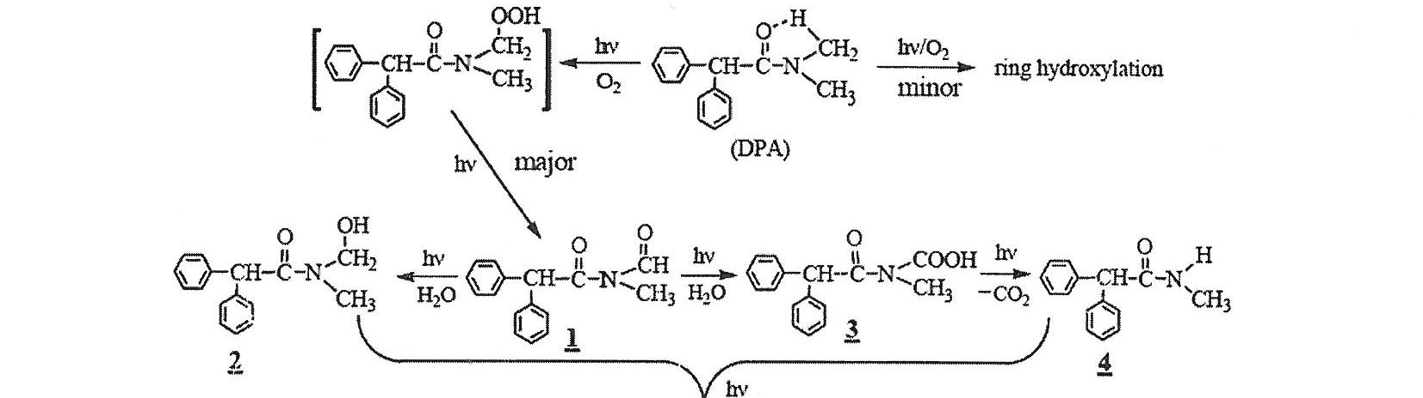
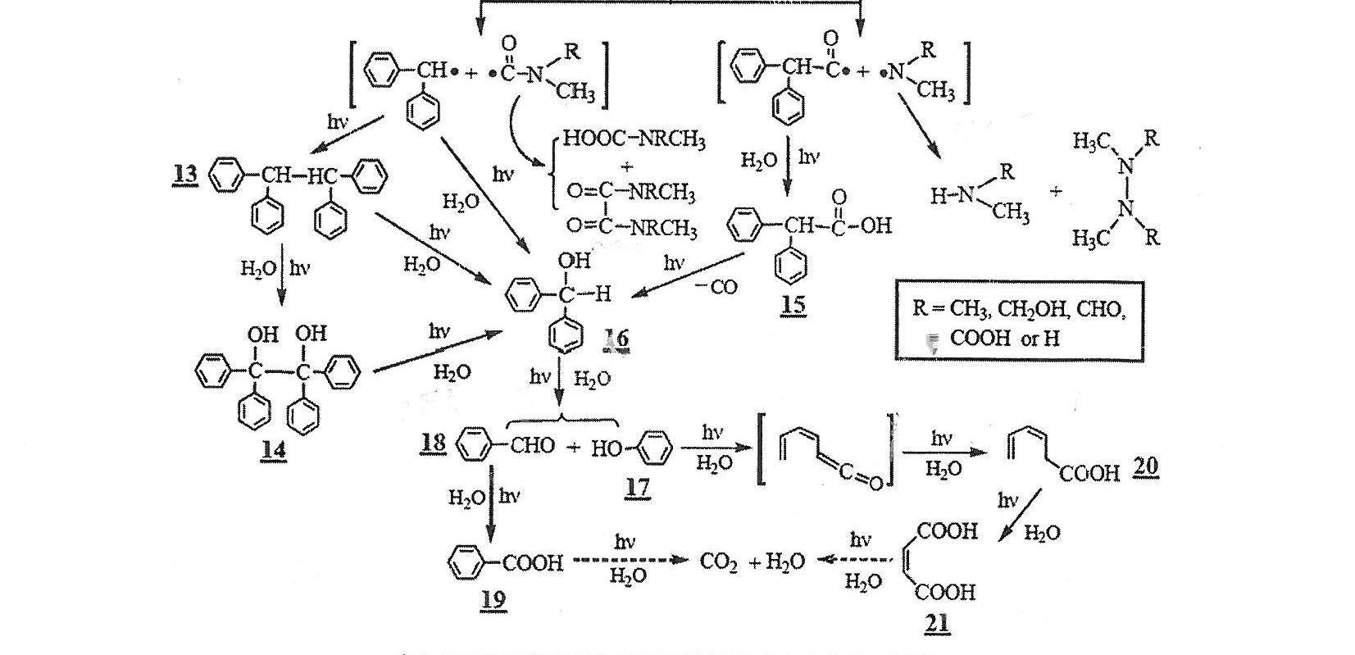
Fotolisi: degradazione

Slide 13
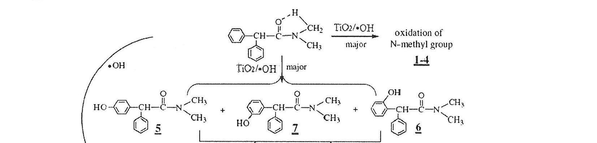
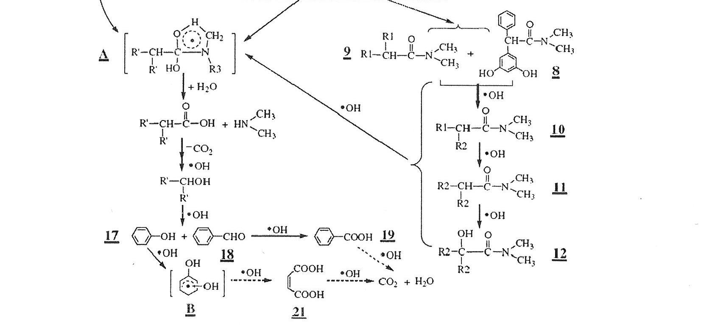
Fotocatalisi: degradazione

Slide 14
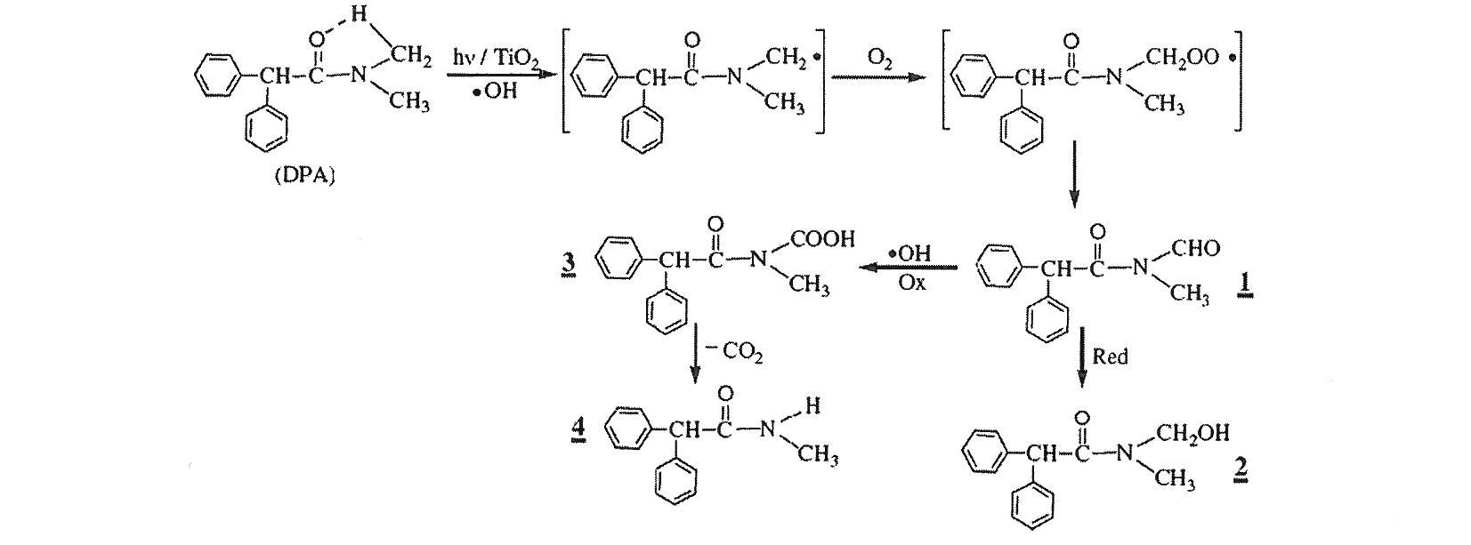
Conclusioni
Gli esperimenti dimostrano che la degradazione della difenamide è veloce se condotta attraverso fotolisi con radiazione UVC, ma la sua ulteriore mineralizzazione risulta difficoltosa; mentre la degradazione per via fotocatalitica risulta più lenta ma ha una percentuale maggiore di mineralizzazione.
Le tecniche LC-MS e NMR protonico hanno reso possibile individuare almeno 20 intermedi.
I risultati analitici hanno dimostrato come ci siano reazioni comuni ad entrambi i processi, come l’ossidazione del gruppo metilico, ma anche differenze come l’idrossilazione dell’anello aromatico, caratteristico della fotocatalisi.

